Slide 1
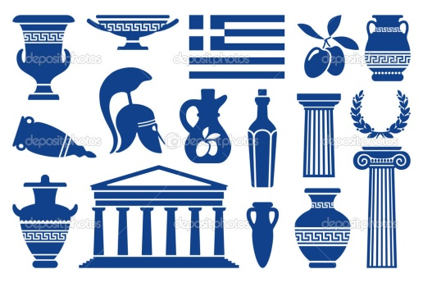
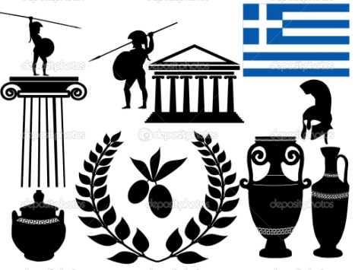
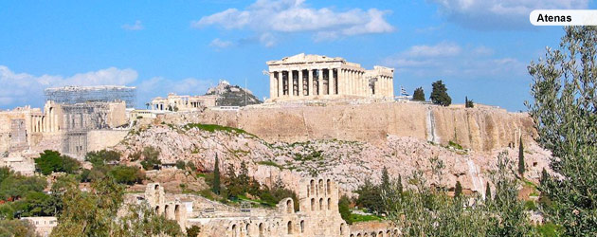
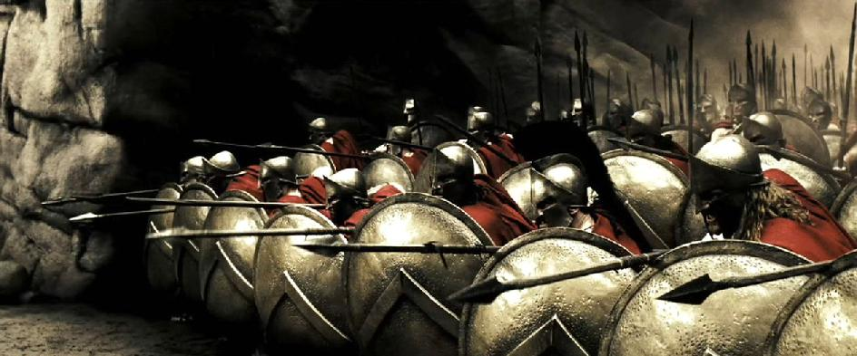
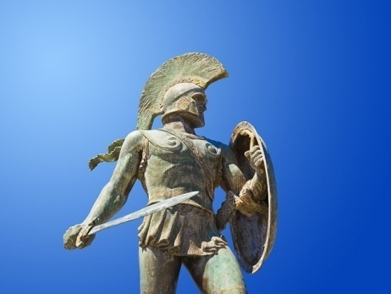
Grécia

Slide 2
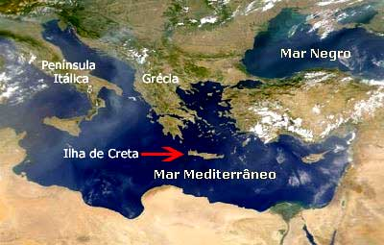
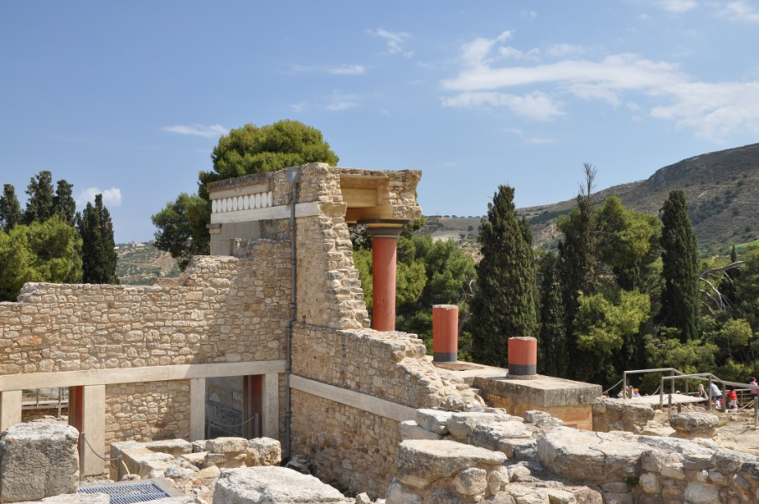
O Mundo Grego
Ilha de Creta: dominou o comércio marítimo no mediterrâneo.
Semelhante ao sistema matriarcal
Fim da Sociedade Cretense (1400 a.C)

Slide 3
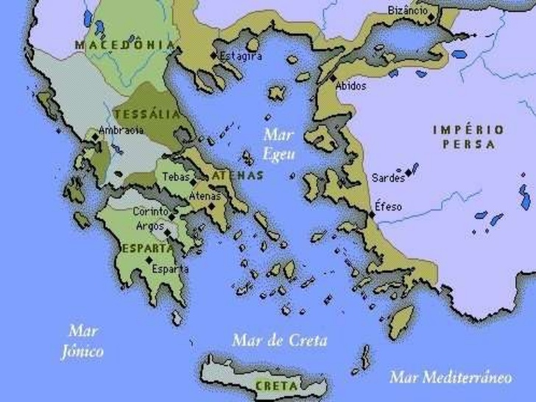
Diáspora
Aqueus, eólios e os Jônios povoaram a Grécia até o séc XII a.C
1ª Diáspora grega: Dórios
Nova estrutura comunitária

Slide 4
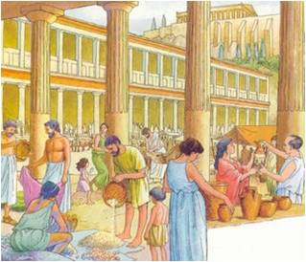
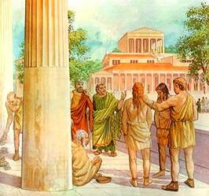
Os Helenos Arcaicos
Formação de Cidades-Estado
Assembléias na Pólis
Economia: agropastoril, artesanato e comércio
Aristocracia consolidada
Propriedades, camponeses e escravos (por dívida e por guerra)

Slide 5
Colonização no mediterrâneo
Aumento populacional
Comércio desenvolvido entre as cidades
Identidade Cultural: Helenos
Período entre 650 e 510 a.C: tirania
Final do séc VIII a.C: camponeses, artesãos e comerciantes passaram a exigir participação política
Camadas mais pobres nos exércitos
Tiranias dissolvidas aos poucos e a transição para o período clássico

Slide 6
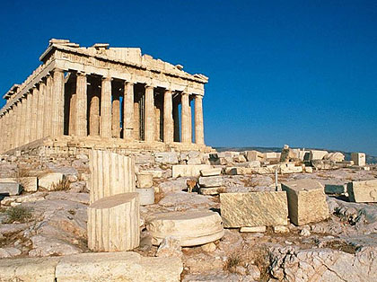
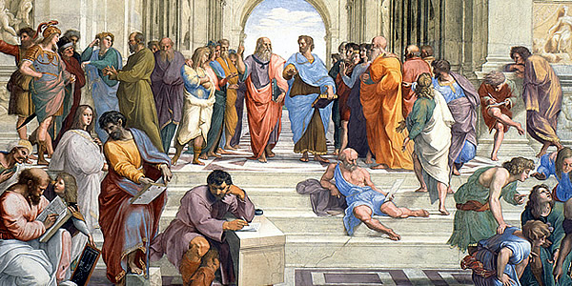
O nascimento da democracia
Aristocracias tomam o poder de reis tiranos (ajudou? Não)
Desenvolvimento do comércio e da produção artesanal
Novas colônias; mão de obra escrava (prisioneiros de guerra)
Assembléias, conselhos e magistraturas

Slide 7
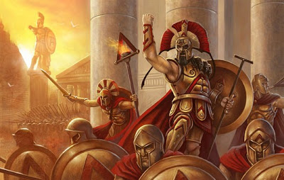
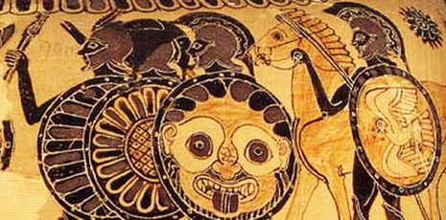
Esparta, o prazer da Guerra
Estrutura militar, Esparta encontrava na guerra sua justificativa e sua vocação. (Descendente dos Dórios)
Dois reis: caráter religioso e militar (diarquia)
Gerúsia e Ápela
Sociedade hierarquizada: espartanos, periécos e hilótas
Educação
Mulheres

Slide 8
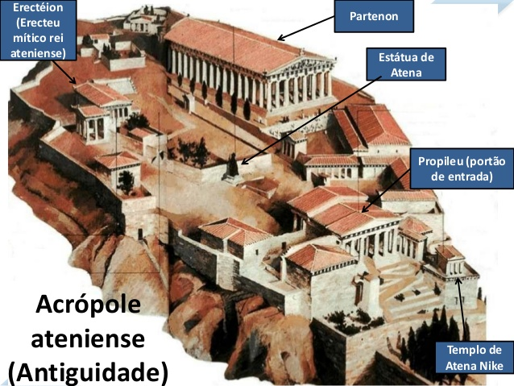
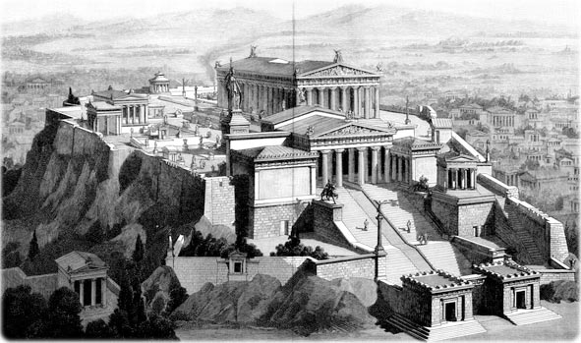
Atenas, o prazer de viver
Descendentes dos Jônios; solo pouco fértil
Comércio no mediterrâneo e influências externas
Sociedade hieraquizada: eupátridas, georgóis e demiurgos.
Metecos e escravos
Mulheres

Slide 9
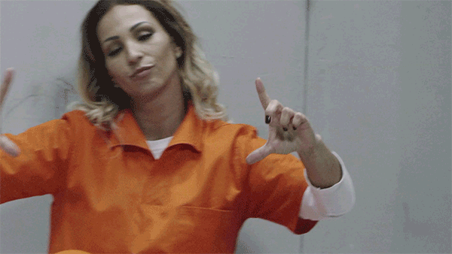
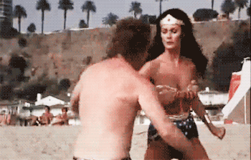
O papel atribuído as mulheres
Patriarcado; funções domésticas
“Docilidade e submissão” (me poupe)
Situação das mulheres nas classes subalternas
Exclusão e marginalização social

Slide 10
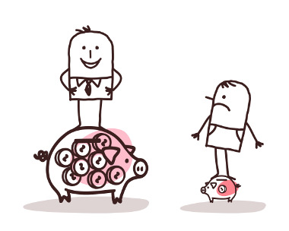
Conflitos e Reformas
Século VIII a.C: monarquia fortalecia a aristocracia eupátrida existente
Areópago
Nobreza se apropriava das melhores terras e pequenos proprietários empobreciam (bonshibonshibombombom)
Rebeliões entre o povo e os eupátridas
Reformadores

Slide 11
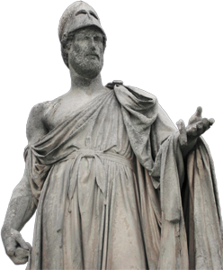
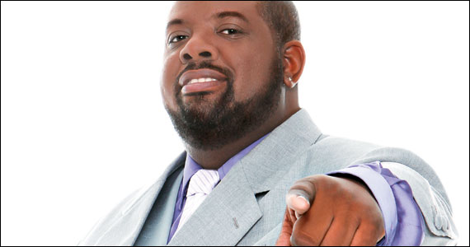
Em 621 a.C: Drácon redigiu um código de lei para todos.
Em 594 a.C: Sólon decretou o fim da escravidão por dívidas e a libertação dos devedores escravizados
Em 546 a.C: Pisístrato, rei popular
Século de Péricles (século de ouro)

Slide 12
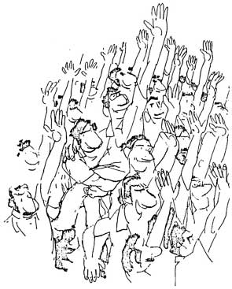
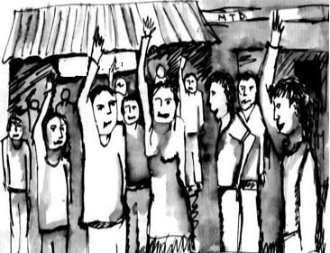
O poder nas mãos dos cidadãos
Democracia ateniense atingi sua plenitude por meio da democracia direta
Assembléias: comícios ao ar livre
Exemplo: organizações estudantis

Slide 13
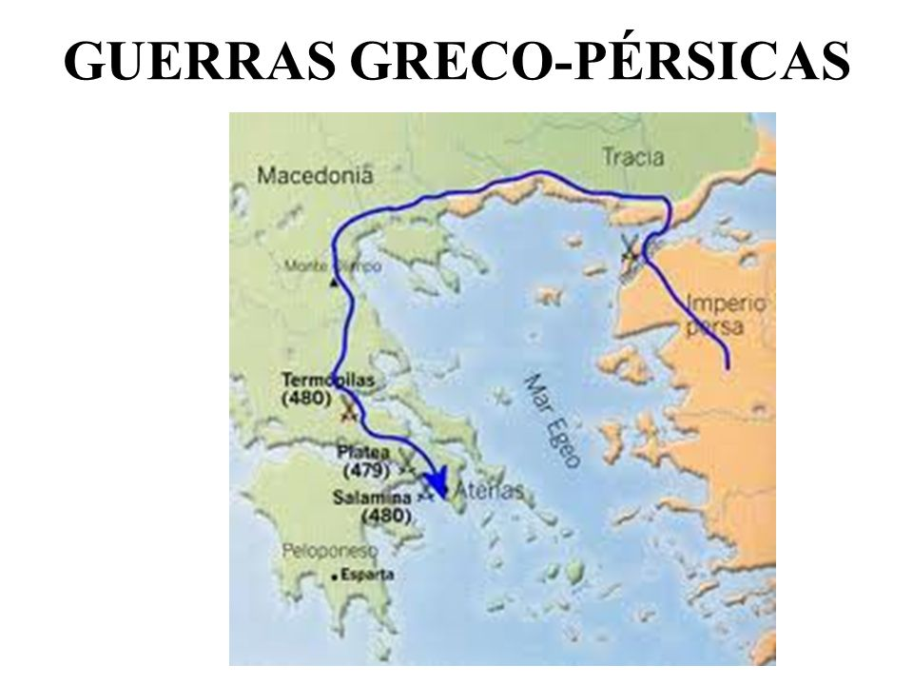
As Guerras Greco-Pérsicas
Confronto entre Persas e Gregos (Guerras Médicas)
Atencas vence os Persas (prova olímpica da maratona)
Ofensiva Persa em 480 a.C: Esparta e Atenas se unem para a treta.
Formação da Liga de Delos

Slide 14
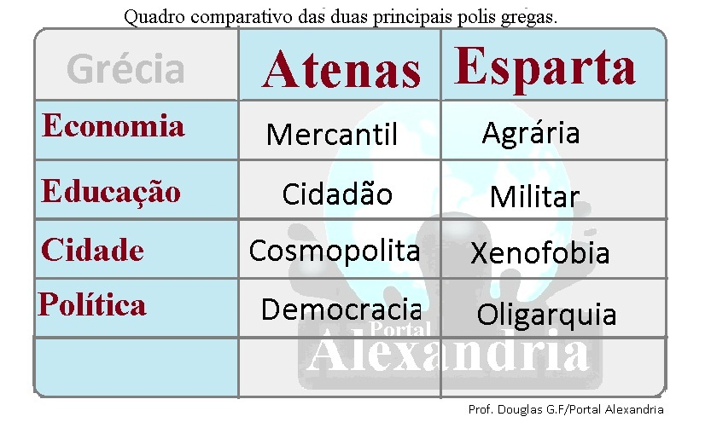
A Guerra do Peloponeso
Em 431 a.C: Confronto entre Esparta e Atenas. Vitória dos Espartanos \o/
Várias tretas se seguiram.

Slide 15
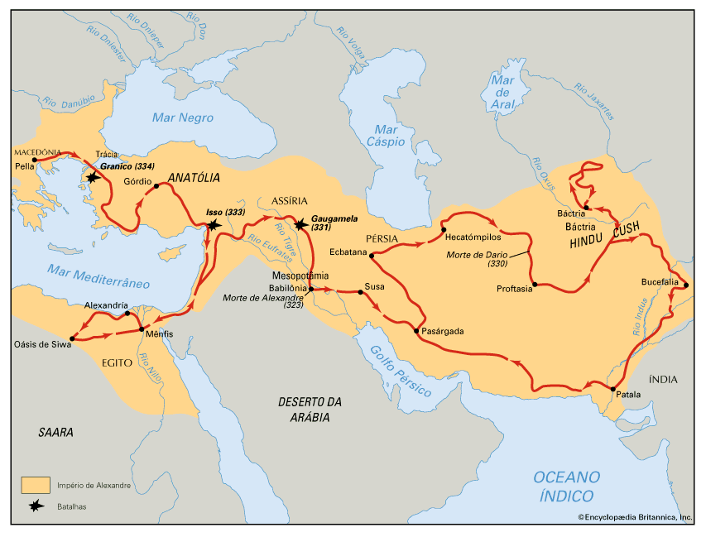
A conquista Macedônica
Século IV a.C: cidades-estado enfraquecidas;
Rei da Macedônia, Felipe II preparou um poderoso exército para conquistar o território helênico;
Alexandre conquista os territórios gregos e persas e consolida o maior império já formado.
“libertador dos territórios conquistados”: evitar rebeliões
helenismo

Slide 16
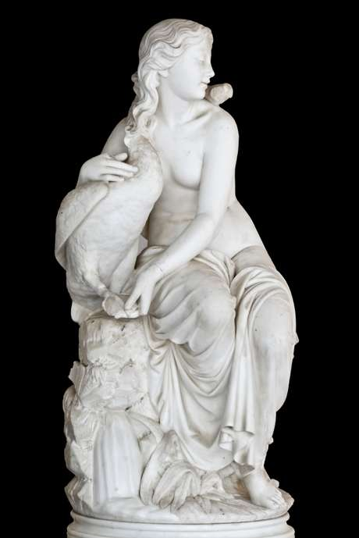
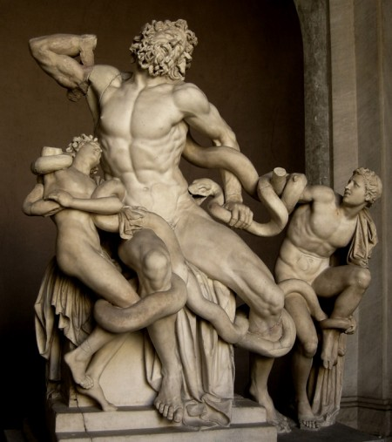
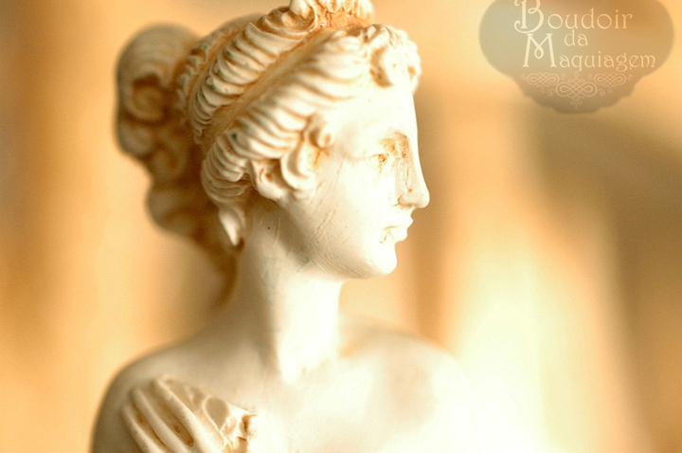
O amor pelo “belo”
“Desenvolvimento” cultural e artístico

Slide 17
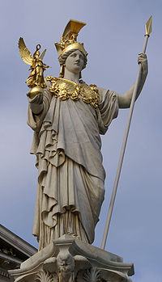
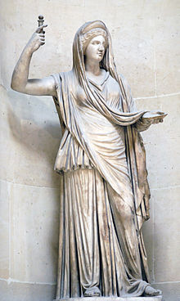
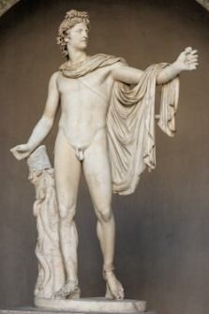
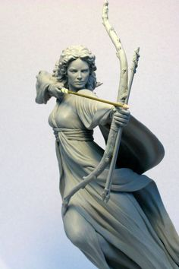
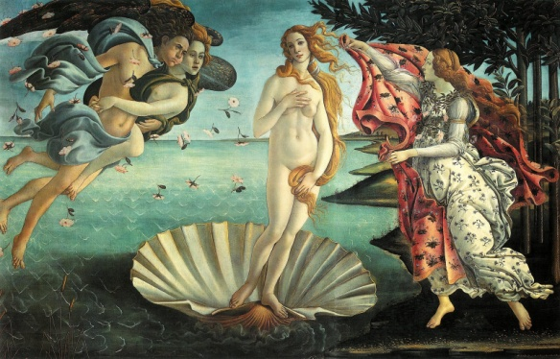
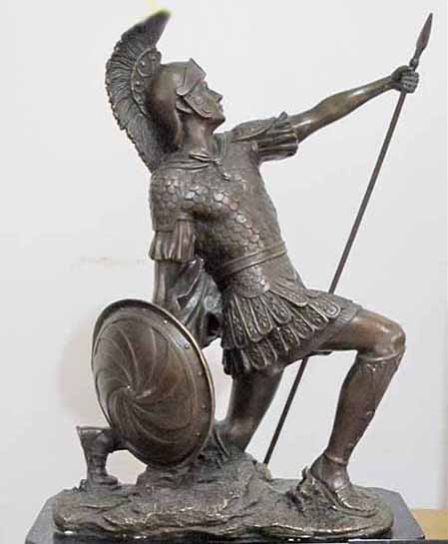
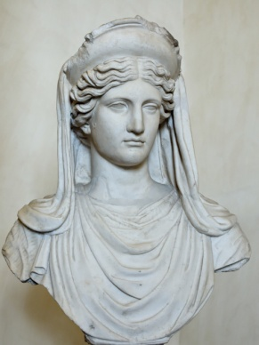
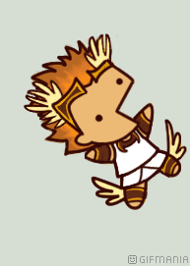
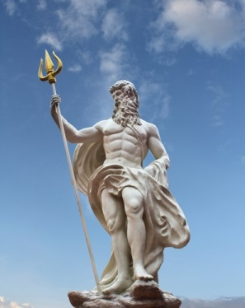
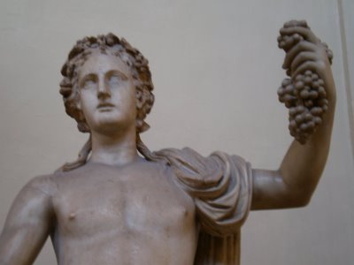
Religião
Politeísta; deuses humanizados e mitos
Zeus, Palas Atena, Apolo, Artemis, Afrodite, Hera, Deméter, Hermes, Poseidon, Dionísio, Ares Hefesto..

Slide 18

Teatro
Tragédia e Comédia
Sófocles, Eurípedes e Aristófanes
Pensamento filosófico e Científico
Sócrates, Platão
e Aristóteles

Slide 19
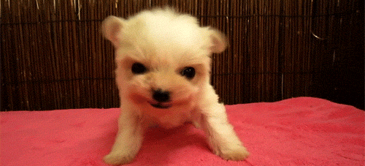
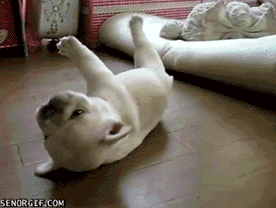
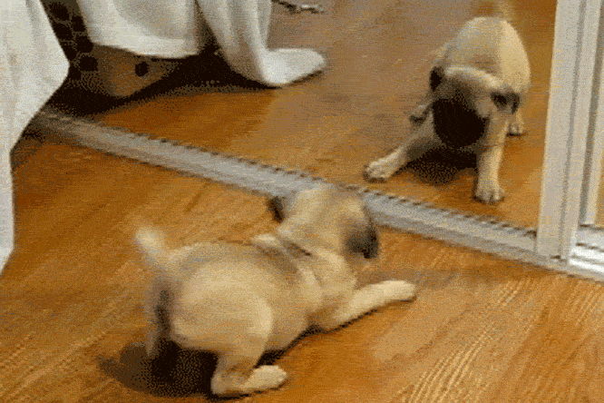
Bons estudos <3

